Slide 1
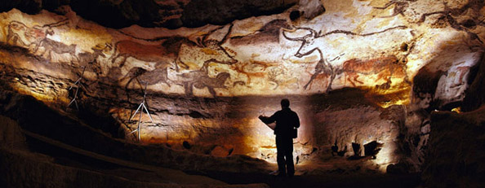
PRAZGODVINSKA UMETNOST

Slide 2
Vsa umetnost, ki je nastala pred odkritjem pisave.
Paleolitik, Mezolitik – JAMSKE POSLIKAVE, FIGURICE
Neolitik – LONČARSTVO, KIPARSTVO, MEGALITI
Dobe kovin – novi materiali za izdelavo

Slide 3
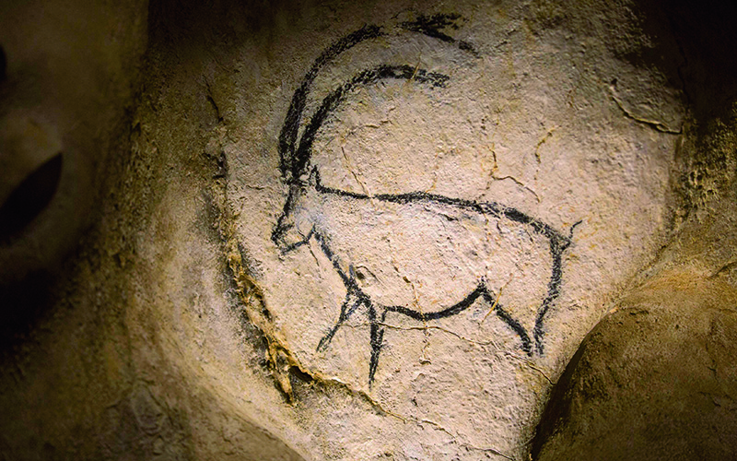
KAMENA DOBA Jamsko slikarstvo
Upodobljene živali,
jamske stene,
oglje, kri, zemlja…

Slide 4
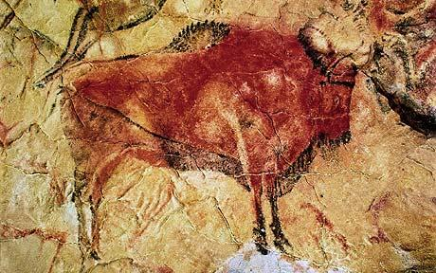
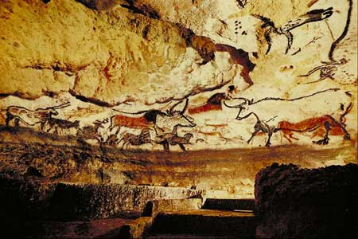
ALTAMIRA (Španija)

Slide 5
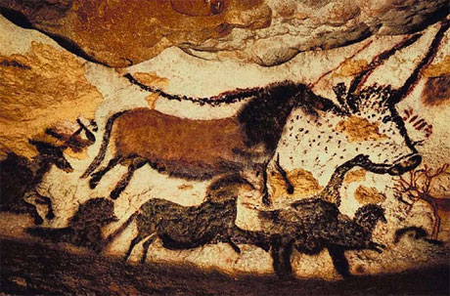
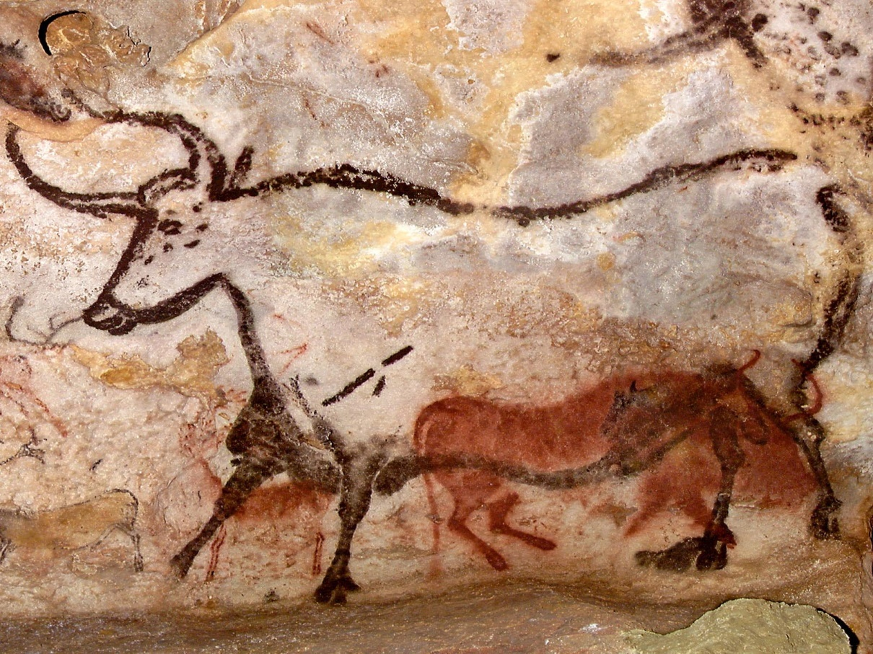
LASCAUX (Francija)
https://www.youtube.com/watch?v=UnSq0c7jM-A

Slide 6
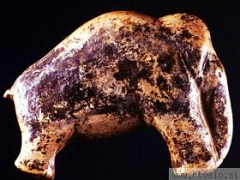
Kiparstvo
Povezanost ljudi z naravo in nadnaravnimi silami.
Daritve božanstvom.

Slide 7
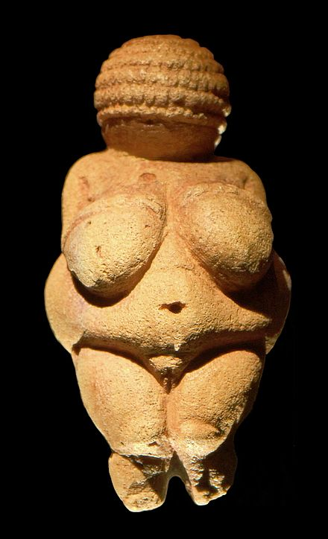
WILLENDORFSKA VENERA (23 ooo pr.Kr)

Slide 8
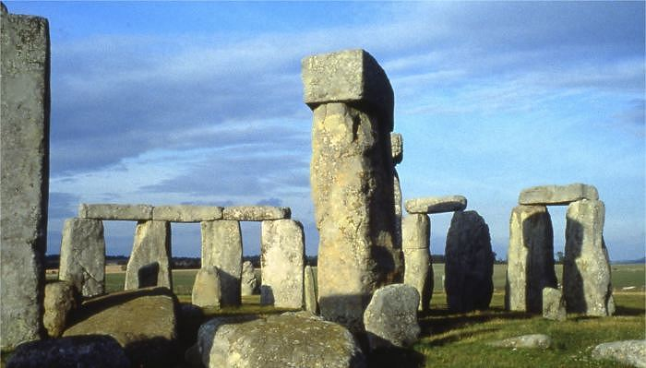
Megaliti
Strukture iz velikih kamnov,
grobnice, svetišča…

Slide 9
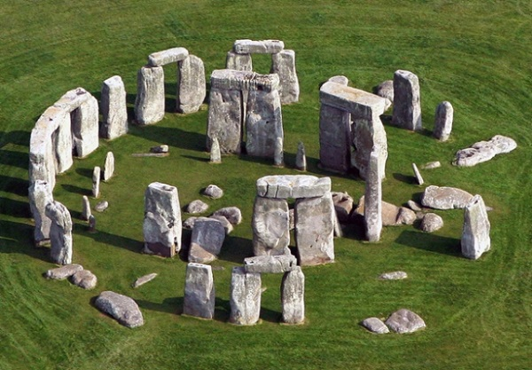
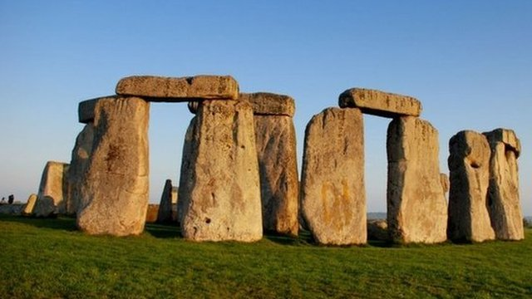
STONEHENGE
https://www.youtube.com/watch?v=-6oxmxPKoSE

Slide 10
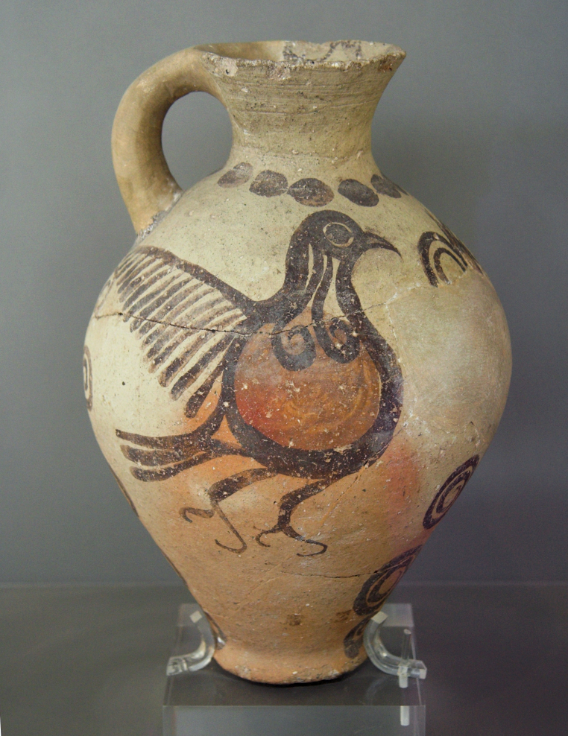
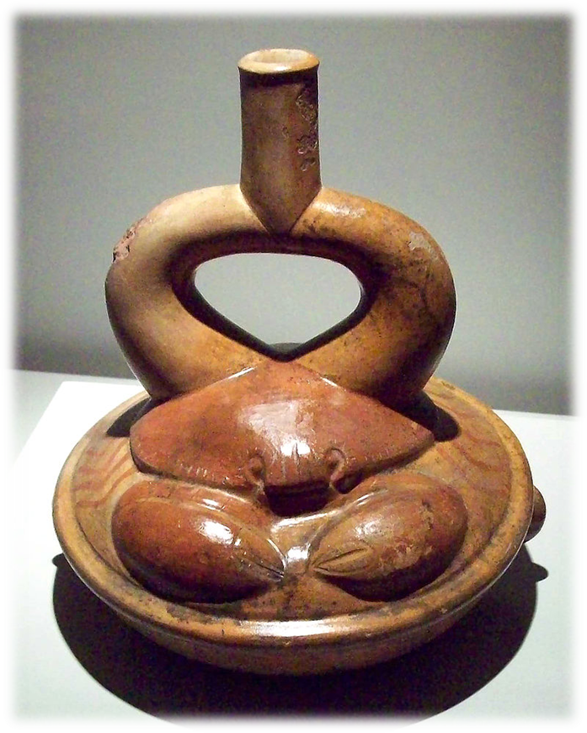
Lončarstvo
Okrašene posode

Slide 11
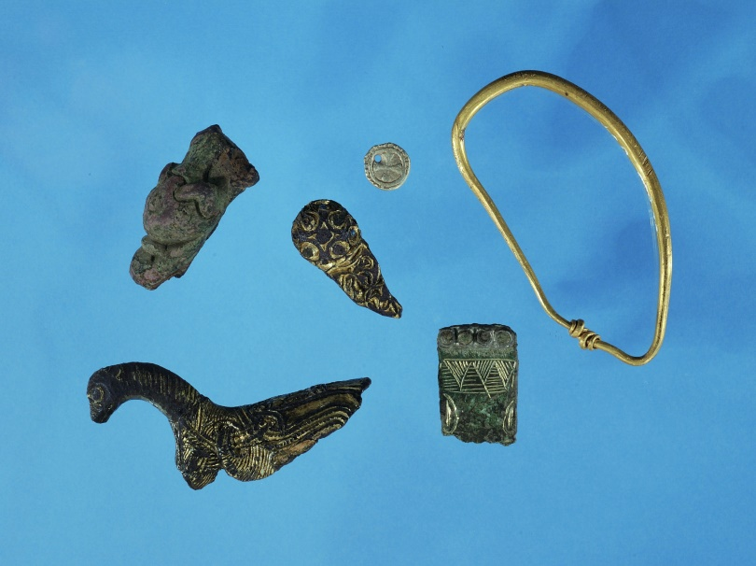
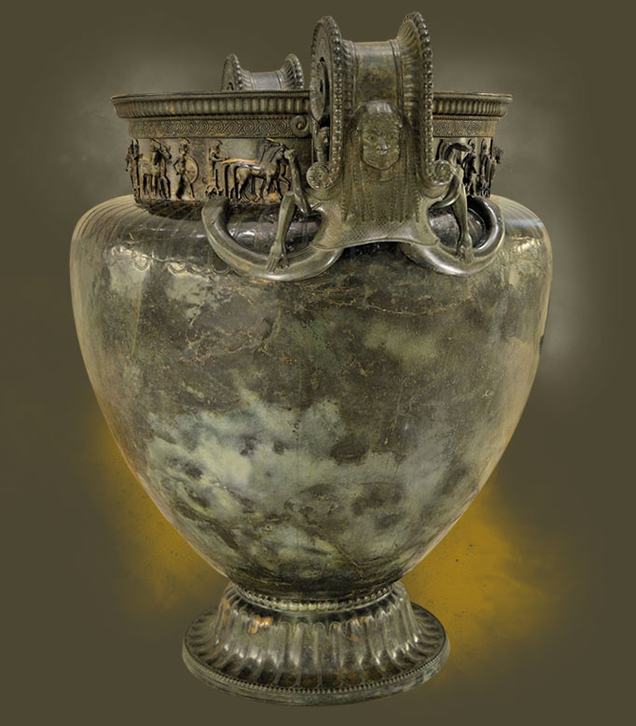
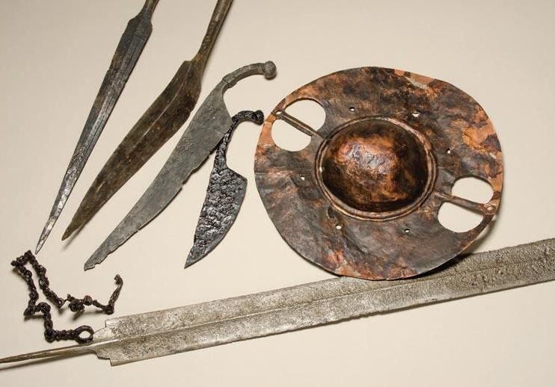
DOBE KOVINH
Predmeti iz železa, bakra, brona.

Slide 12
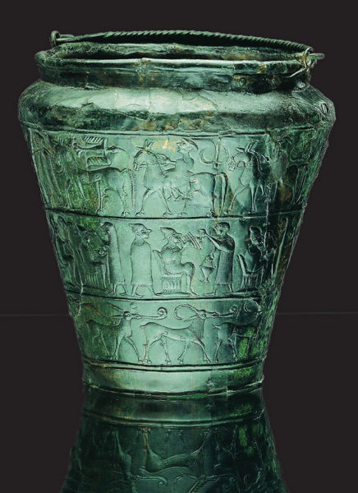
SITULA IZ VAČ

Slide 13
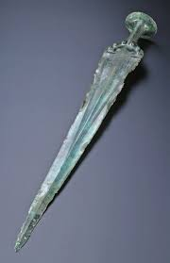
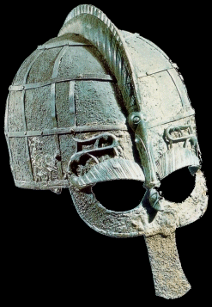
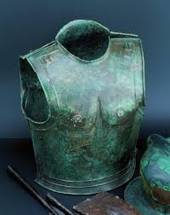
OKRAŠENO OROŽJE

Slide 14
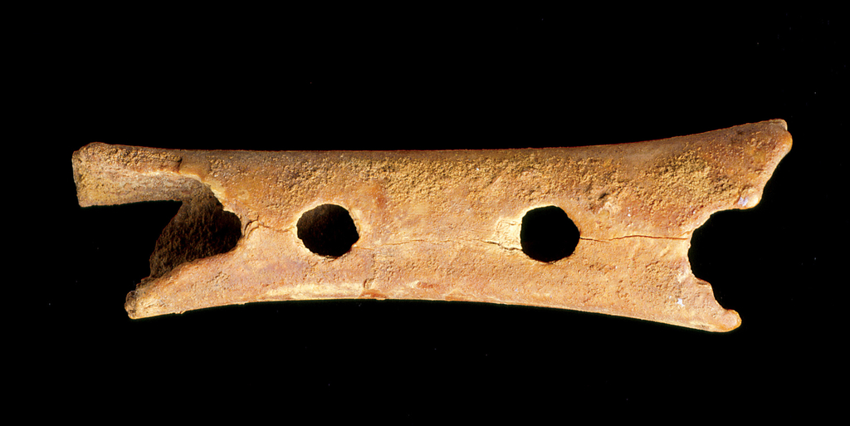
NAJDBE NA SLOVENSKEM
PIŠČAL (Divje babe)

Slide 15
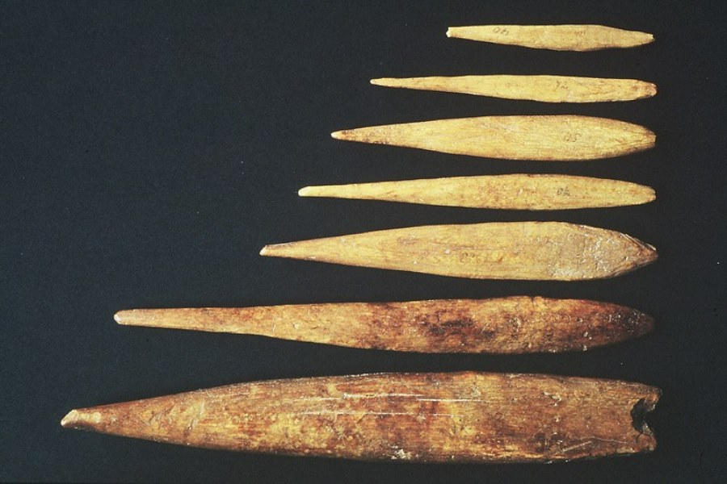
OSTI

Slide 16
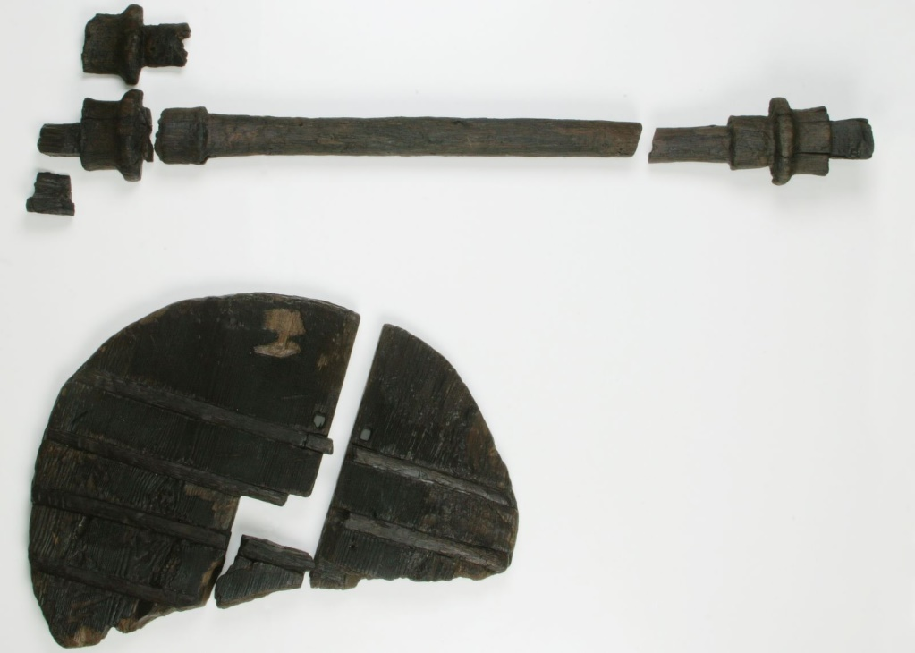
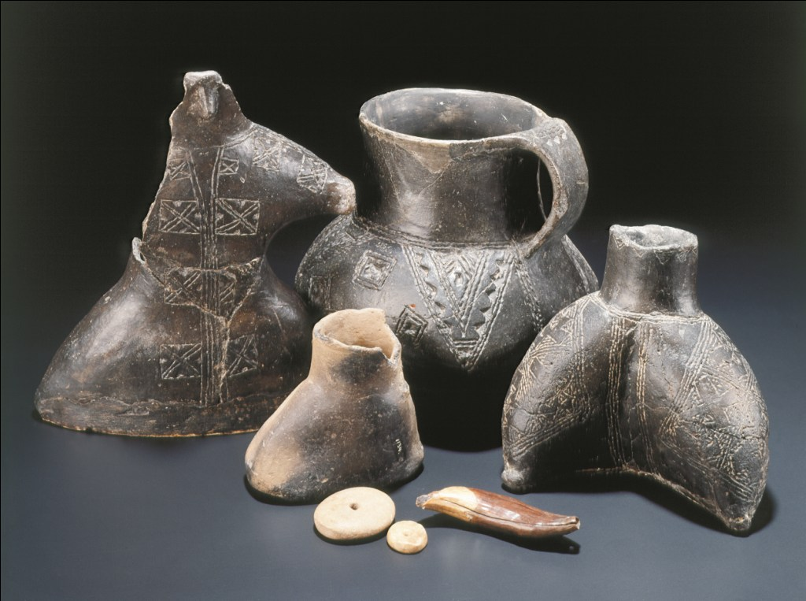
ORODJA (Ljubljansko barje)

Slide 17
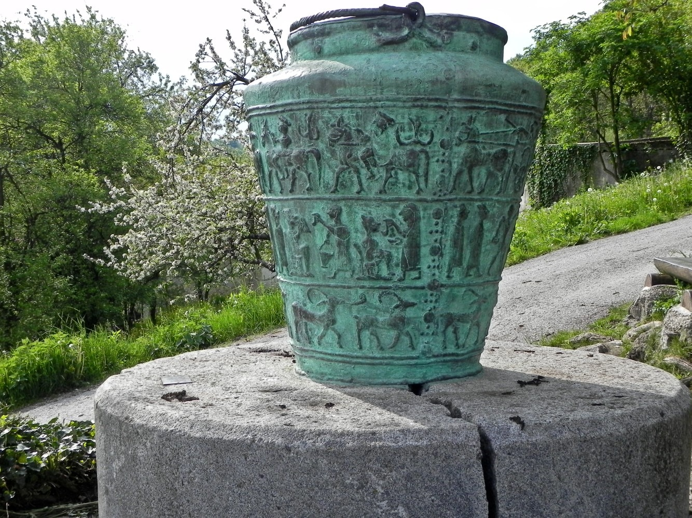
SITULA IZ VAČ

Slide 18
VIRI IN LITERATURA
https://sl.wikipedia.org/wiki/Prazgodovinska_umetnost#Prazgodovina_na_Slovenskem
https://prezi.com/pmvez8nivisv/prazgodovinska-umetnost/
https://sl.wikipedia.org/wiki/Zgodovina_umetnosti#Paleolitik

